Slide 1
SSD1: Introduction to Information Systems
Unit 3: Inheritance
Wuhan University

Slide 2
Inheritance
Introduction to Inheritance
Using Inheritance
Designing a Class Hierarchy

Slide 3
面向对象编程的三个原则
封装性（Encapsulation）
继承性（inheritance）
多态性（Polymorphism）

Slide 4
封装性
封装(Encapsulation)是将代码及其处理的数据绑定在一起的一种编程机制，该机制保证了程序和数据都不受外部干扰且不被误用
理解封装性的一个方法就是把它想成一个黑匣子，它可以阻止在外部定义的代码随意访问内部代码和数据。对黑匣子内的代码和数据的访问通过一个适当定义的接口严格控制

Slide 5
封装性
一个类定义了将被一类对象所共享的结构和行为，具体的对象就是这个类的实例
  类是一种逻辑结构，而对象是真正存在的物理实体
创建一个类时，类中的属性和行为都称为类的成员(member)
  类定义的数据称为成员变量(member variables)
  操作数据的代码称为成员方法(member methods)

Slide 6
3.1 继承（Inheritance ）
继承是一个对象获取另一个对象的性质的过程
  例1：水草、鲶鱼、鳄鱼都是属于生物，都具有生物的一些共性，同时又具有自己的一些个性
  如果不使用继承的概念，就不得不分别定义每个动物的所有属性
  如果使用继承，一个对象只需定义它在所属类别中的独一无二的属性即可，而其他通用属性可以从父类那儿继承而来

Slide 7
继承（Inheritance ）
例2：银行帐户BankAccount
  在实际生活中，银行帐户分为储蓄存款帐户(Savings Account)和活期存款帐户(Checking Accounts )
  这两种帐户具有一些共同的性质，又有各自不同的性质

Slide 8
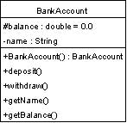
BankAccount类

Slide 9
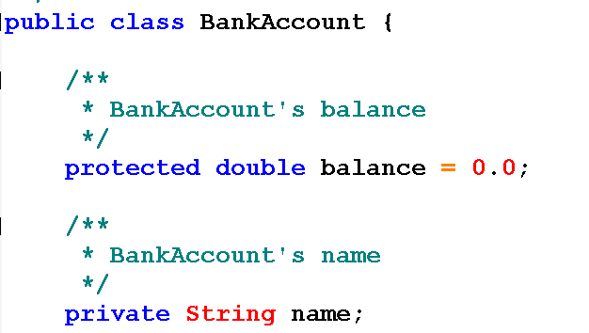
BankAccount类

Slide 10
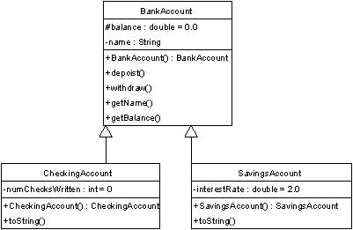

Slide 11

CheckingAccount类
  一个实例变量(instance variable)：numCheckWritten，表示在这个帐户上所开的支票的数目
  通过继承，CheckingAccount类还有从BankAccount类继承而来的属性和方法

Slide 12
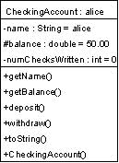
CheckingAccount类的一个实例

Slide 13

SavingsAccount类
  一个实例变量(instance variable)：interestRate，表示在这个帐户上的存款利率
  通过继承，SavingsAccount类还有从BankAccount类继承而来的name属性和balance属性和BankAccount的方法

Slide 14
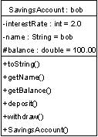
SavingsAccount类的一个实例

Slide 15
继承（Inheritance ）
被继承的类称为父类(parent class)，或称为超类(super class)、基类(base class)、超类型(supertype)
继承父类而产生的新类称为子类(subclass)、导出类(derived class)或子类型(subtype)

Slide 16
为什么使用继承
编程者可以使用自上而下的模式设计系统，系统的设计清晰、直观
继承的使用使得代码可以被重用(re-use)
  如Catfish、Crocodile和Algae类中都需要使用一个die方法描述生物死去的行为，这三个生物死去的行为的实现都是一样的，使用了继承，就只需使用一次die()方法，而无需实现三次

Slide 17
什么时候不用继承
Catfish、Crocodile和AlgaeColony都是LivingBeing的子类，这三类生物都有年龄(age)、能量(energy)以及是否或者(alive)属性，这些共同的属性可以放在LivingBeing实现
但是Catfish和Crocodile可以移动，而水草不可以移动，因此移动行为的描述不能放在LivingBeing中实现

Slide 18
Inheritance in Java
Java version 1.4.2 API Specification：http://java.sun.com/j2se/1.4.2/docs/api/index.html
所有的Java类都是Object的子类，继承了Object的所有属性和方法

Slide 19
3.2 Using Inheritance
参见BankAccount.java文件
定义子类的时候，使用extends关键字实现对父类的继承
类修饰符 class 子类名 extends 父类名{
类的主体
}

Slide 20
Java的访问修饰符
Java的访问修饰符有三种
  public（公共的、全局的）
  private（私有的、局部的）
  protected（受保护的）

Slide 21
Java的访问修饰符
当类成员被public修饰符修饰时，表示该成员可以被你的程序中的任何其他代码访问。
当类成员被指定为private时，该成员只能被它的类中的其他成员访问
protected修饰符只用于继承情况中，该成员能被它的类中的其他成员访问，也可以被其子类访问，以及处于同一包内的所有类访问

Slide 22
Java的访问修饰符
子类不能访问父类中被声明为private的成员
父类的一个引用变量可以被任何从该父类派生的子类的引用赋值
SuperClass A = new SuperClass();
SubClass B = new SubClass();
A = B;
Notes:
见TestInheritance.java

Slide 23
多态性
多态性（Polymorphism，源于希腊语，表示“多种形态”），允许一个接口被多个同类动作使用的特性，具体使用哪个动作与应用场合有关
多态性的概念经常被说成是“一个接口，多种方法”
Notes:
多态其实是继承的产物

Slide 24

多态性
Notes:
把两种account都放到accounts里面，然后从accounts取出一个对象=>一个引用可能表示多个不同类的对象
两种account类都有toString方法=>这些类都有一个名字相同的方法
见TestPolymorphism.java

Slide 25
for(int i = 0; i < accounts.size(); i++){
accounts.get(i).setInterestRate(3.00);
}
for(int i = 0; i < accounts.size(); i++) {
/** * Downcast the return value of get to a SavingsAccount. */
SavingsAccount savings = (SavingsAccount) accounts.get(i);
savings.setInterestRate(3.00);
}
Downcasting
Notes:
对应的upcasting

Slide 26
重载(Override)
类层次结构中，如果子类中的一个方法与它父类中的方法有相同的方法名和类型声明，称子类中的方法重载(override)父类中的方法
从子类中调用重载方法时，它总是调用子类定义的方法，而父类中定义的方法将被隐藏。

Slide 27
使用super关键字
第一种使用：调用父类的构造函数
  形式为：super(参数列表)
  例子参见BankAccout.java和CheckingAccount.java
第二种使用：访问被子类的成员隐藏的父类成员
  形式为：super.member
  例子参见TestSuper.java

Slide 28
使用super关键字
public SavingsAccount(
String initialName,
double initialBalance,
double initialInterestRate ) {
super(initialName, initialBalance);
interestRate = initialInterestRate;
}
SavingsAccount类中的构造函数(constructor)可以使用super调用其父类BankAccount类中的构造函数

Slide 29
使用super关键字
public void withdraw(double amount) {
numChecksWritten = numChecksWritten + 1;
if ( numChecksWritten >10 ) {
amount = amount + 1.00;
}
super.withdraw(amount);
}
CheckingAccount类中的withdraw方法可以使用super调用其父类BankAccount类中的withdraw方法

Slide 30
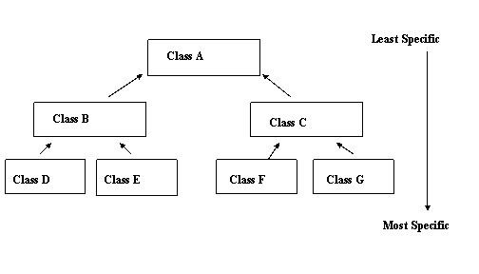
3.3设计一个类层次(class hierarchy)

Slide 31
设计过程
考察所有的类的属性和方法
将这些类中的共同的性质提取出来，构造一个父类
将子类和父类共同的性质从子类中去除

Slide 32
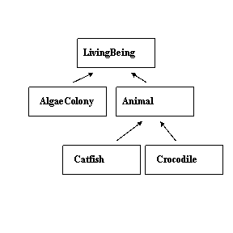
设计过程
Simulation的类层次

Slide 33
Catfish类和Crocodile类的设计
使用继承完成Catfish类和Crocodile类的设计
  Catfish类继承了Animal类
  Catfish的属性和方法：一部分已经在LivingBeing或Animal类中实现了；一部分需要重载LivingBeing或Animal类中的已经实现的属性和方法 ；一部分需要Catfish类自己实现
Exercise 8

Slide 34
Q & A

